Slide 1
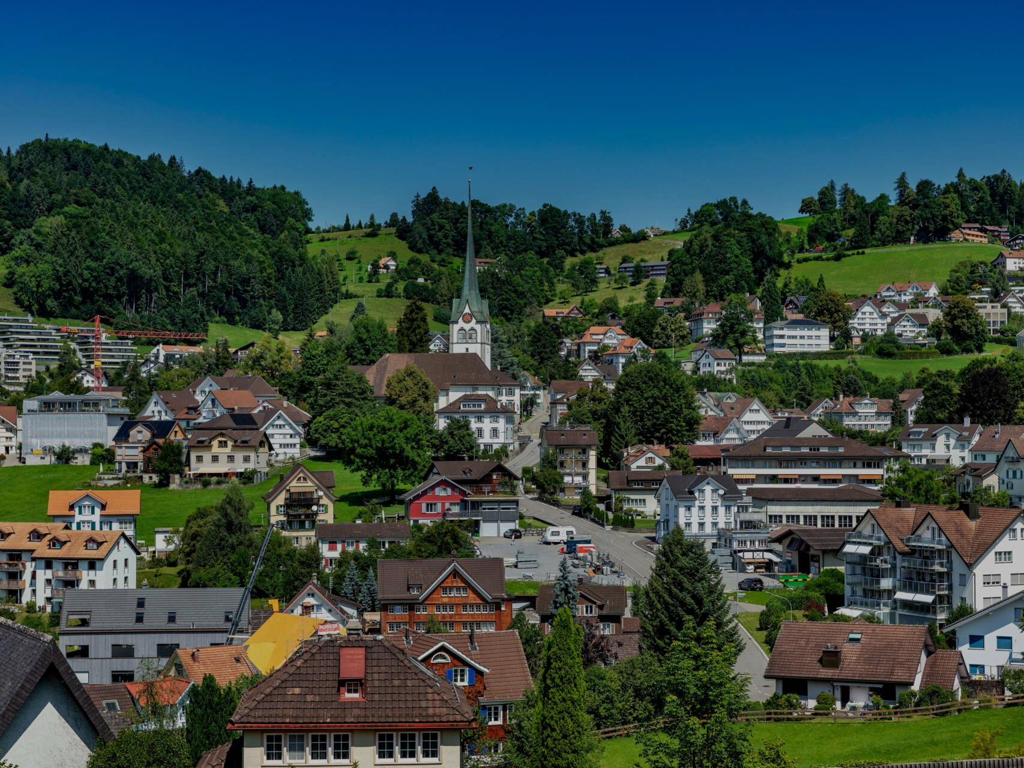
Windkraft in Teufen AR
Informationsanlass
29.6.2023

Slide 2
PRO LANDSCHAFT AR/AI
Gegründet 2016
Über 350 Mitglieder
  Präsident: Dino Duelli
Gruppe Teufen Vorstand (2023)
  Manfred Kirsch
  Marcus Fleuti
Alle Vorstandsmitglieder arbeiten ehrenamtlich

Slide 3
Ablauf
Eignungsgebiet Windpark Teufen – Manfred Kirsch
Elektrizitätsversorgung und Windenergie – Marcus Fleuti
Kernaspekte der Windkraft – Dino Duelli
Freie Diskussion

Slide 4
Eignungsgebiet Windpark Teufen
Priorität 1
Referent: Manfred Kirsch
Datum: 29.06.2023

Slide 5
Themenübersicht
Welche Windpark-Gebiete sind geplant?
Abstände zum Windpark?
Visualisierungen des Windparks Teufen / Waldegg
von verschiedenen Standorten
Eignungsbericht – Teufen Priorität 1 – Wieso?
5. Windpark St. Brais – ähnliche Situation

Slide 6
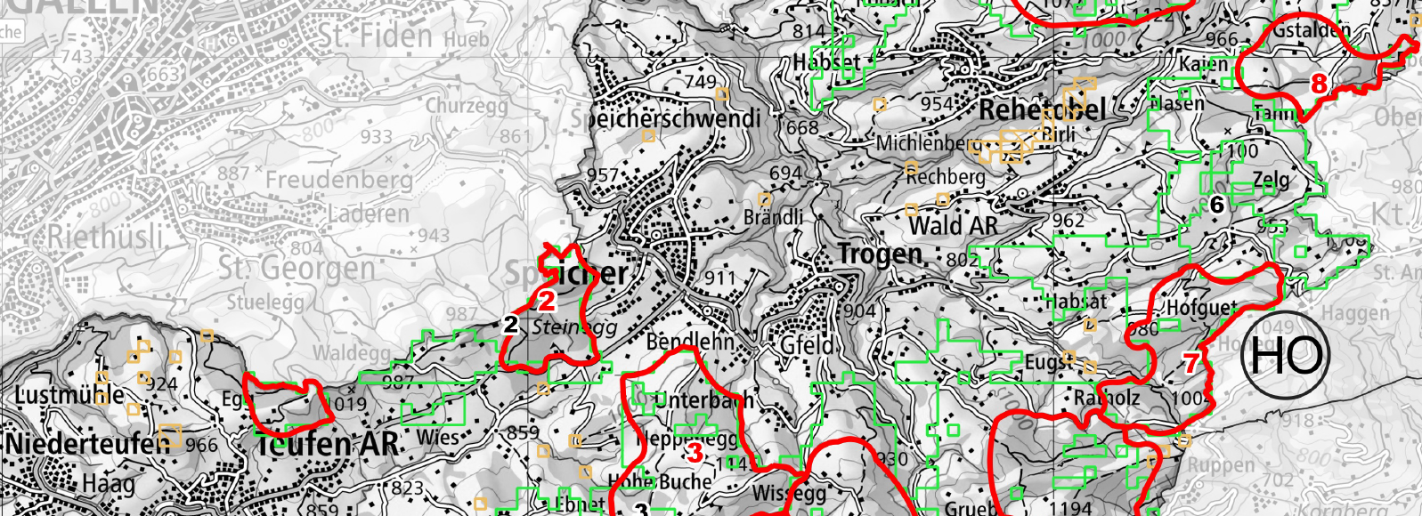
Besonders geeignete Windpark-Gebiete:
2 Waldegg, 7 Honegg, 8 Gstalden
Teufen: Gebiet ohne Nummer
Karte vom Kanton AR: Eignungsgebiete Windernergie
Notes:
https://www.ar.ch/fileadmin/user_upload/Departement_Bau_Volkswirtschaft/Amt_fuer_Raum_Wald/MM_Bilder/Beilage_4_Abgrenzung_Eignungsgebiete_Publikation.pdf

Slide 7
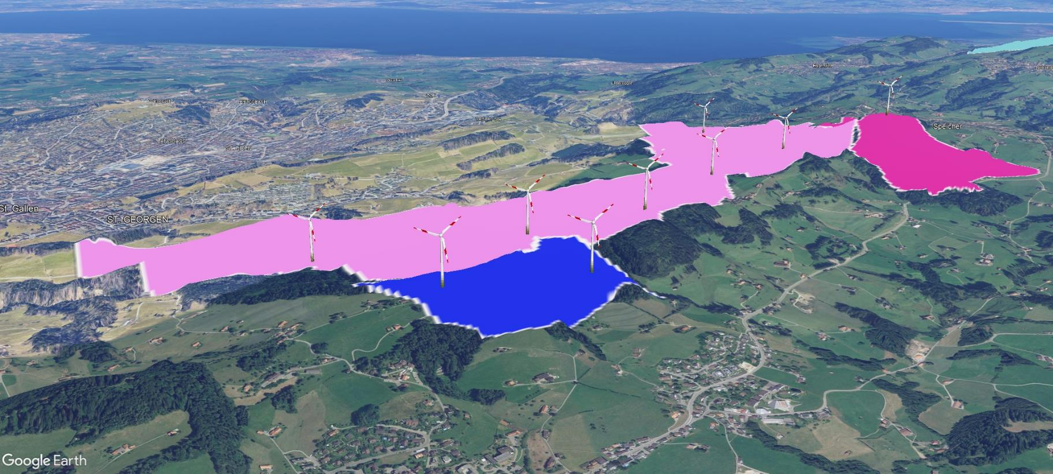
Einungszonen Windparks: Waldegg SG No.37,
Waldegg AR Nr. 2, Teufen ohne Nummer
Notes:
Erstellt mit Google Earth

Slide 8
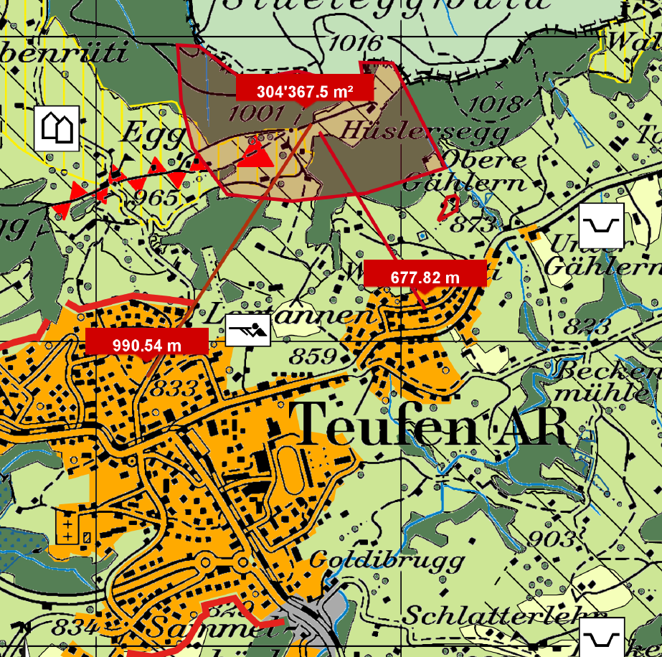
Abstand zum Windpark-Gebiet Teufen
Abstände

Slide 9
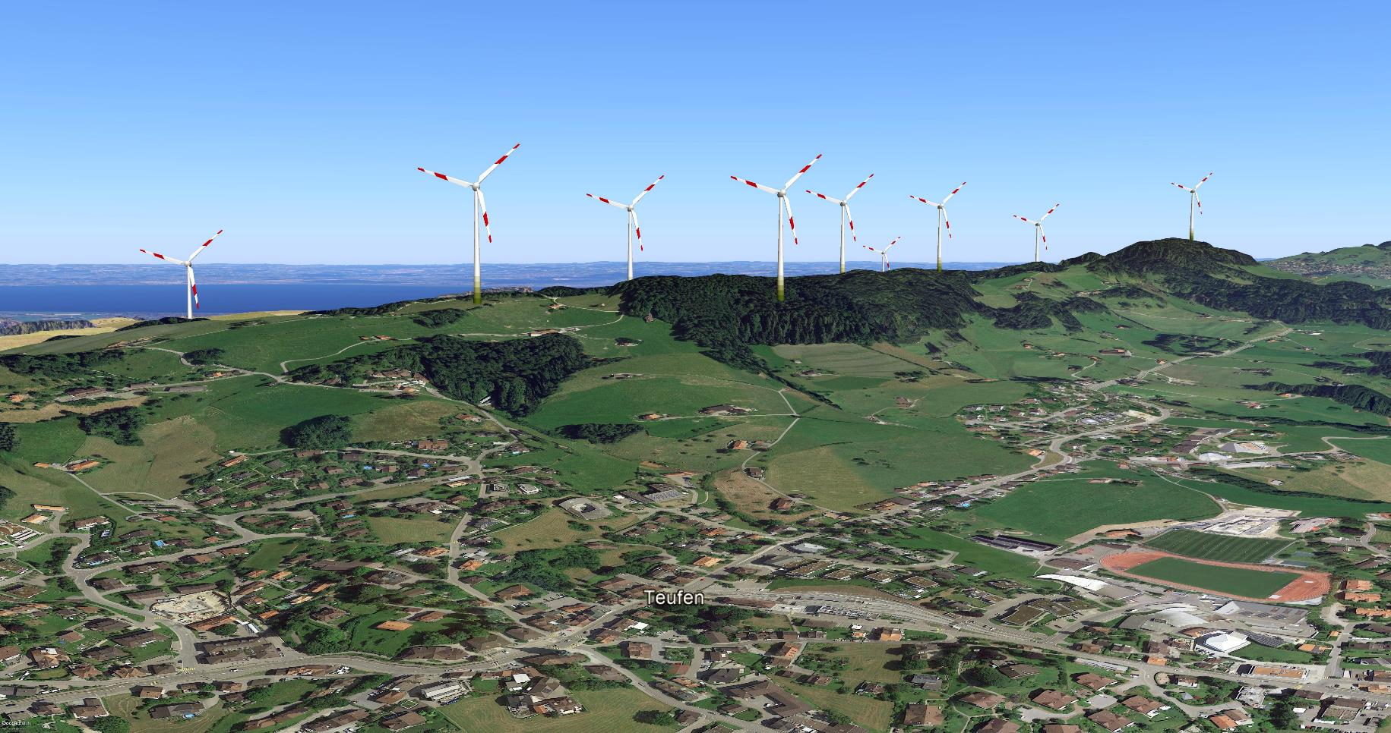
Teufen
Notes:
Erstellt mit Google Earth

Slide 10
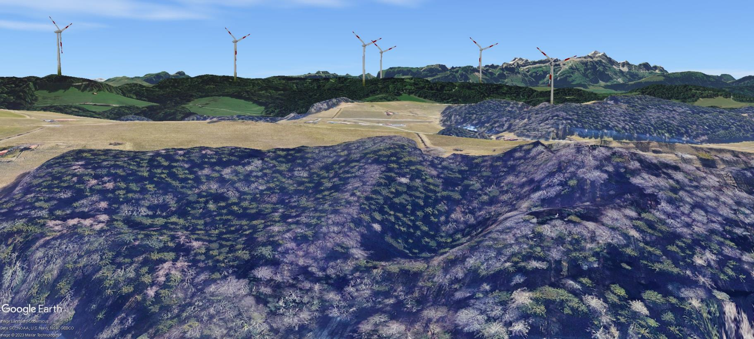
Blick vom Freudenberg
Notes:
Erstellt mit Google Earth

Slide 11
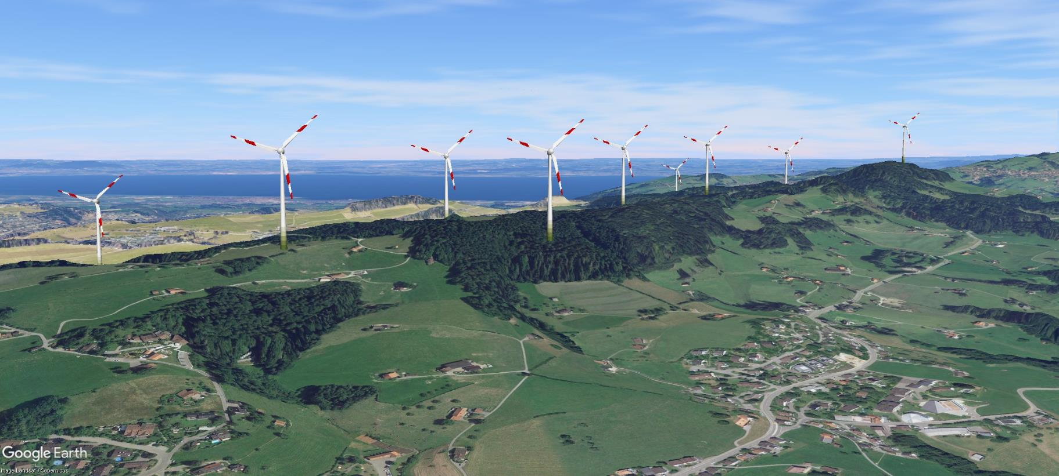
Flugaufnahme Windpark Teufen / Waldegg
Notes:
Erstellt mit Google Earth

Slide 12
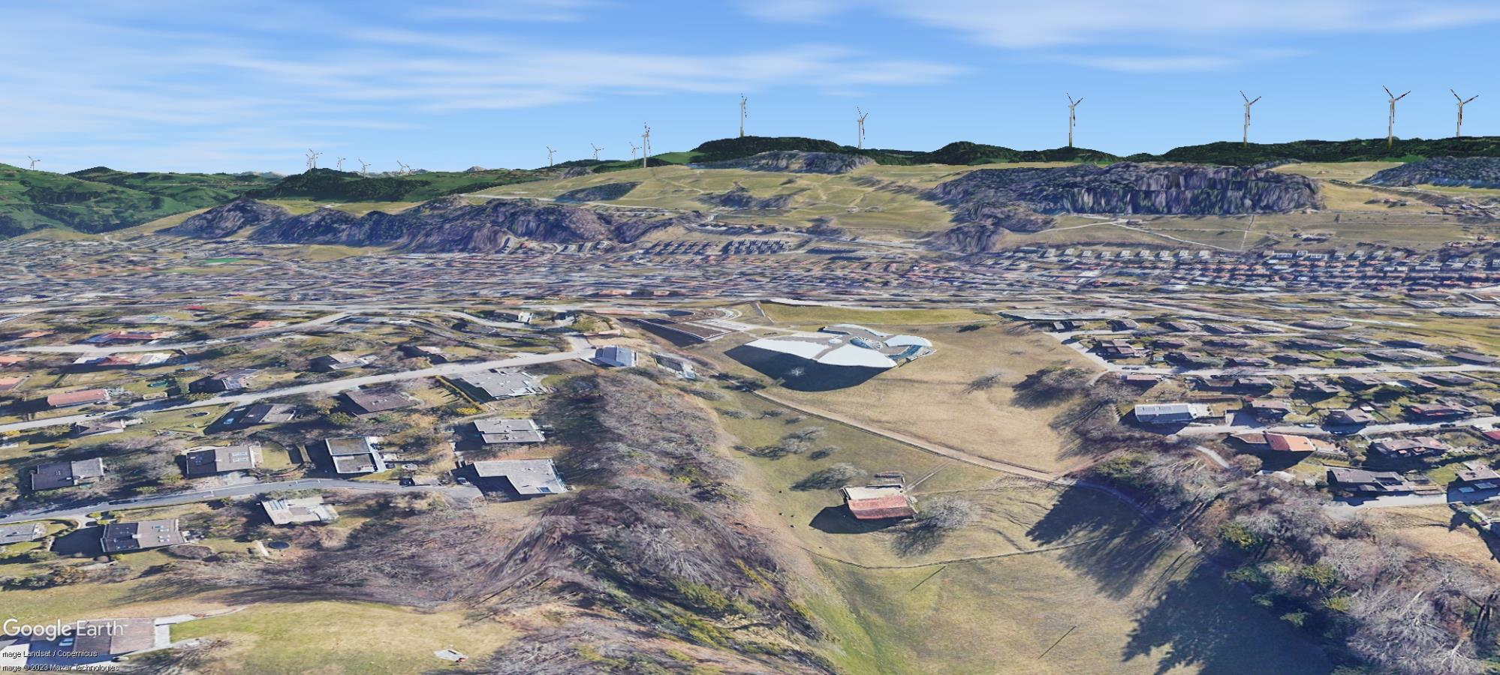
Blick von St. Gallen
Notes:
Erstellt mit Google Earth

Slide 13
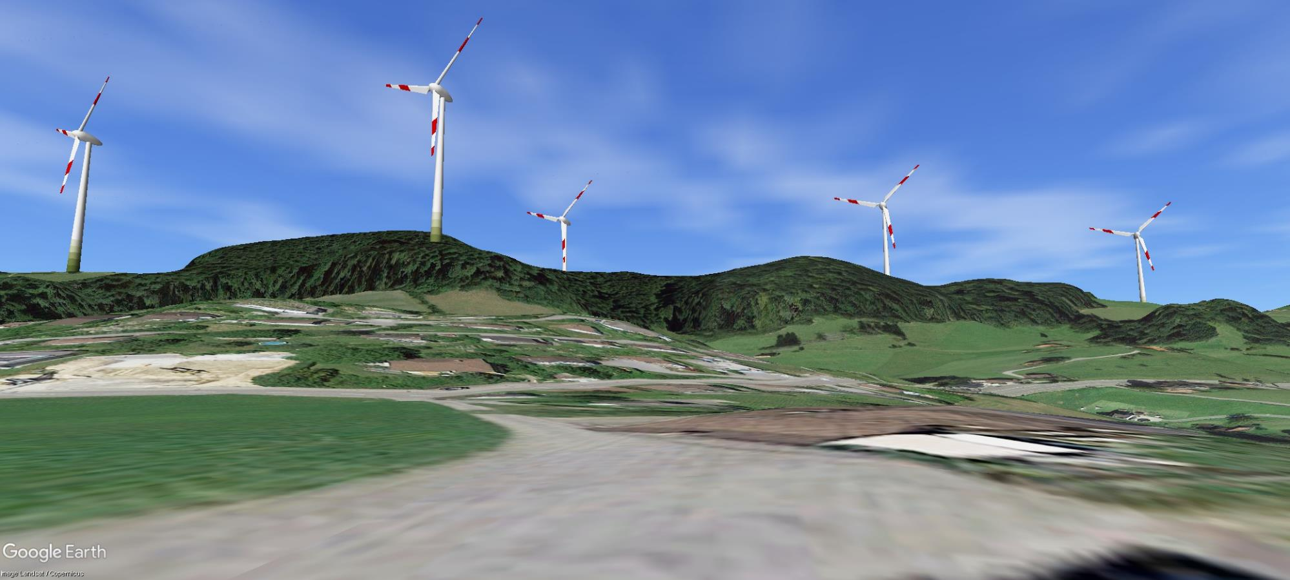
Blick vom Vorderhaus
Notes:
Erstellt mit Google Earth

Slide 14
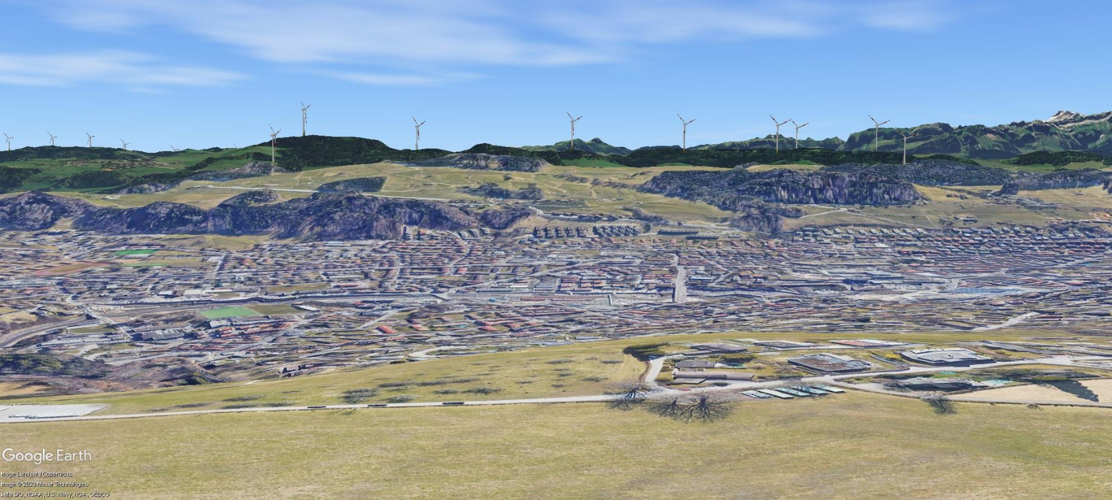
Blick von St. Gallen – Rotmonten
Notes:
Erstellt mit Google Earth

Slide 15
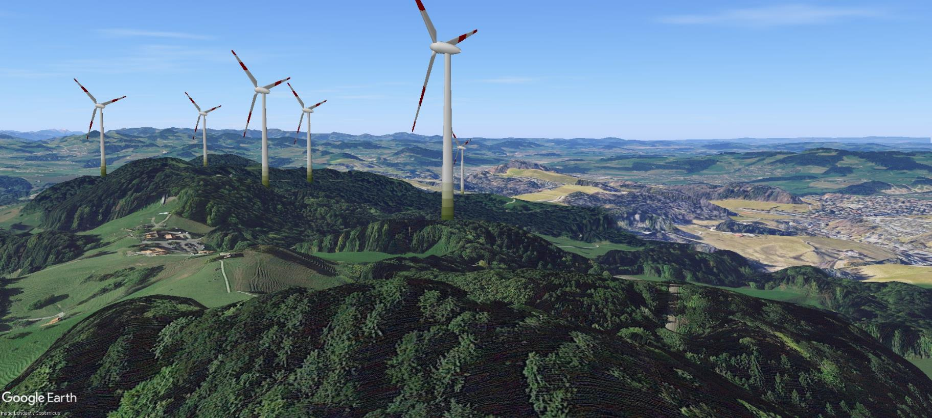
Blick von der Waldegg
Notes:
Erstellt mit Google Earth

Slide 16
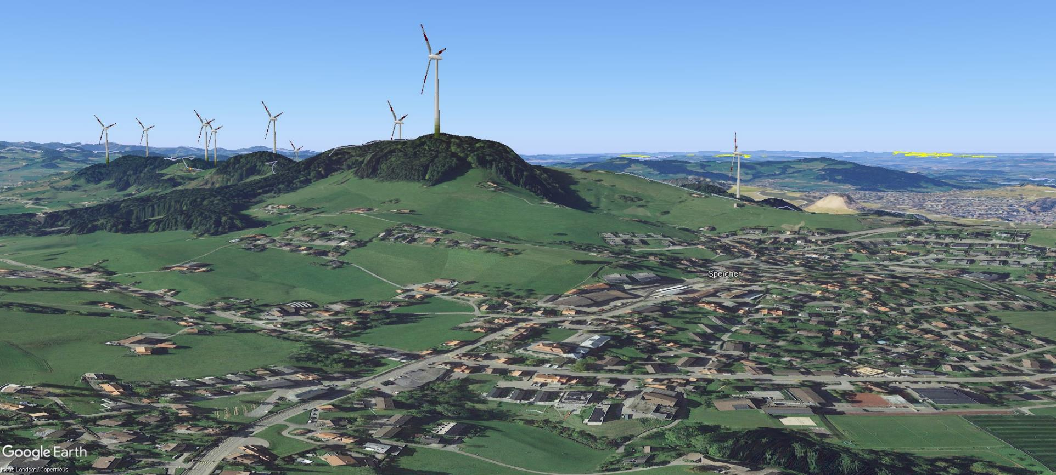
Blick von Speicher

Slide 17


Teufen - Warum 1. Priorität?
Notes:
AR: https://www.ar.ch/fileadmin/user_upload/Departement_Bau_Volkswirtschaft/Amt_fuer_Raum_Wald/MM_Bilder/20220919__Bericht_Eignungsgebiete_Windenergie_AR_Publikation.pdf
SG: https://www.sg.ch/content/dam/sgch/bauen/raumentwicklung/richtplanung/richtplananpassung-23/Eignungsgebiete%20Windenergie%20-%20Beilage%201%20-%20Steckbriefe%20Eignungsgebiete.pdf

Slide 18
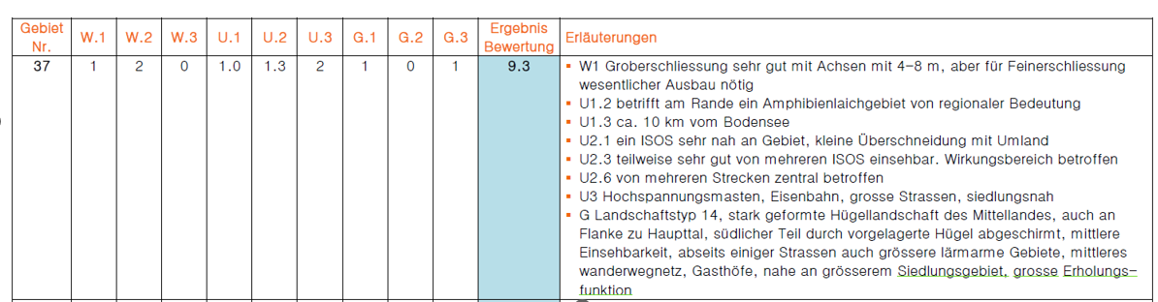

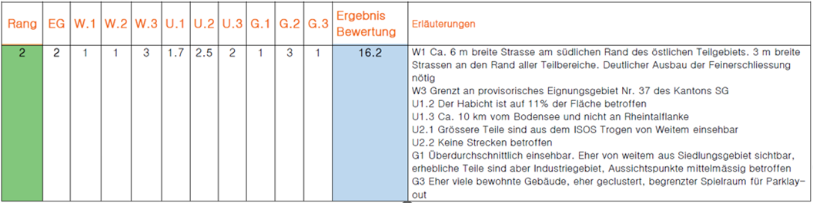
Ergebnisse Nutzwertanalyse AR und SG
Bewertung Tourismus Standort Waldegg AR und SG
Tourismus:
0 (grosse Bedeutung)
Gesamtergebnis: 9.3
Kanton SG
Identisches Gebiet
Identische Firma (georegio ag, Burgdorf)
Gleiches Kriterium
Tourismus:
3 (keine Bedeutung)
Gesamtergebnis: 16.2
Kanton AR
Notes:
AR: https://www.ar.ch/fileadmin/user_upload/Departement_Bau_Volkswirtschaft/Amt_fuer_Raum_Wald/MM_Bilder/20220919__Bericht_Eignungsgebiete_Windenergie_AR_Publikation.pdf
SG: https://www.sg.ch/content/dam/sgch/bauen/raumentwicklung/richtplanung/richtplananpassung-23/Eignungsgebiete%20Windenergie%20-%20Beilage%201%20-%20Steckbriefe%20Eignungsgebiete.pdf

Slide 19
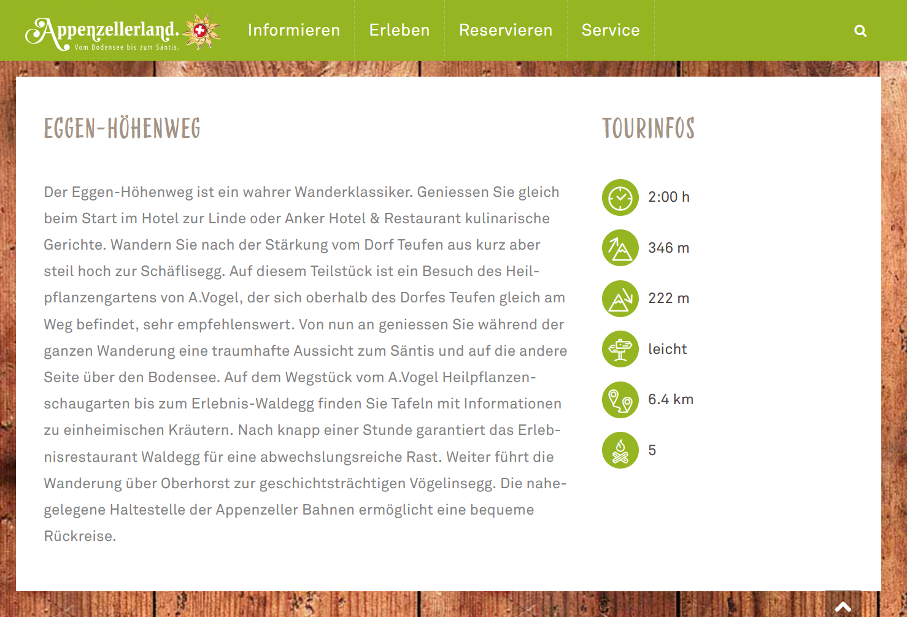
Eggen-Höhenweg ein wahrer Wanderklassiker

Slide 20
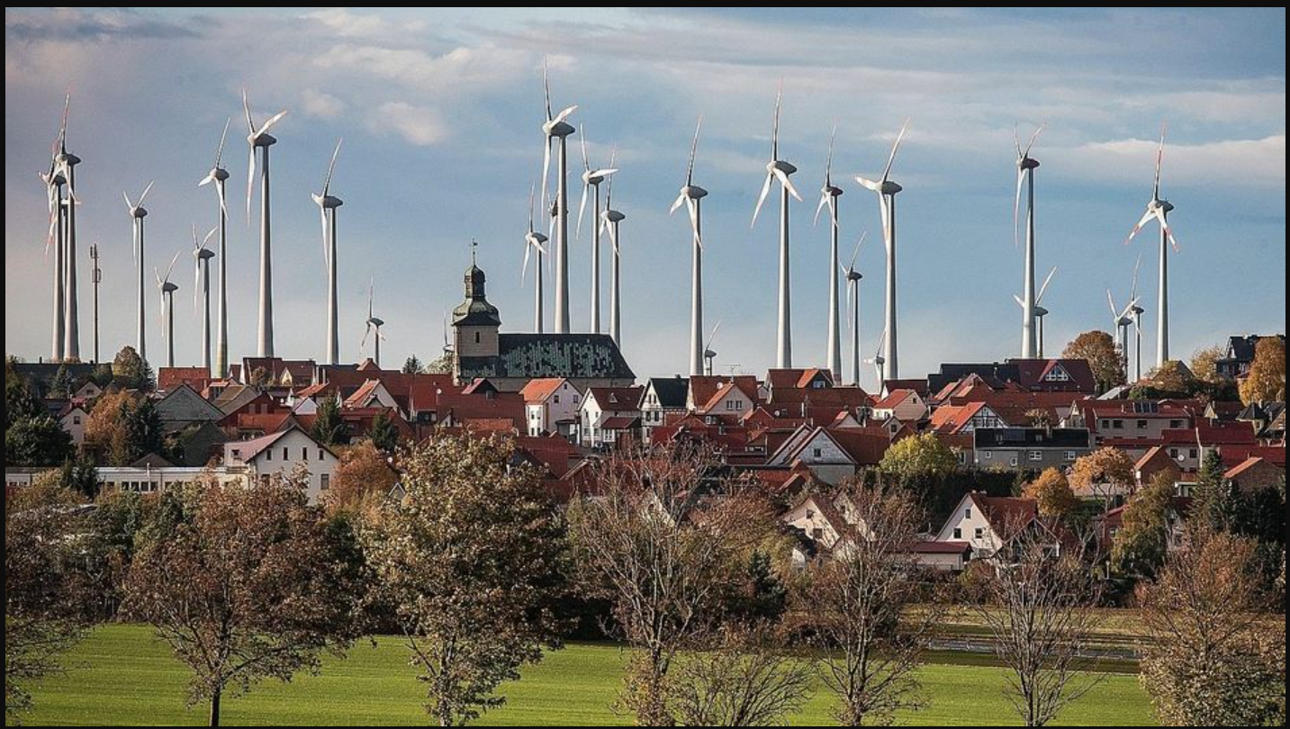
Realität im Dorf Struth in Thüringen

Slide 21
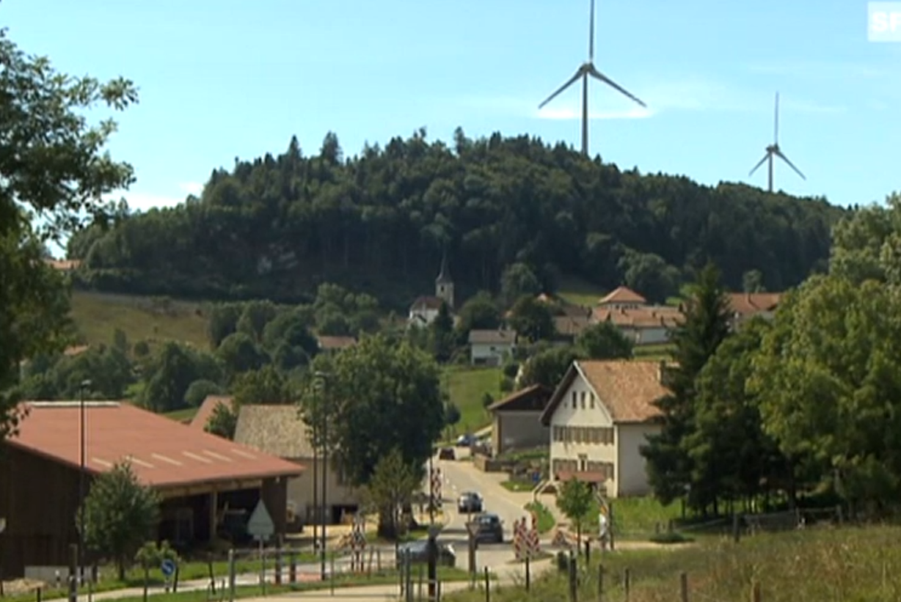
St. Brais

Slide 22
Vielen Dank für Ihre geschätzte Aufmerksamkeit

Slide 23
DAS STROM 1x1
Elektrizitätsversorgung in der Schweiz und der Einfluss der Windenergie
Referent: Marcus Fleuti
Datum: 29.06.2023

Slide 24
Themenübersicht
Was ist Strom?
Was ist Energie?
Woher kommt der Strom
das Verhältnis zu den WKA-Plänen der Regierung

Slide 25
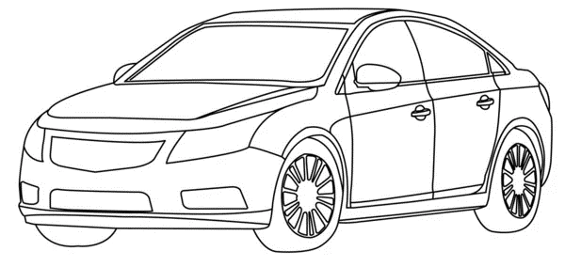
Was ist Strom?
x 1000
x 1000
Einheiten
Leistung: Watt (W), Kilowatt (kW), Megawatt (MW)…
Energie: Wattstunden (Wh), Kilowattstunden (kWh), MWh…
Beispiel Benzin
Verbrauch: 7 Liter / 100km
Leistung: 140 PS (~100 kW)
Beispiel Elektro
Verbrauch: 15 kWh / 100km
Leistung: 100 kW

Slide 26
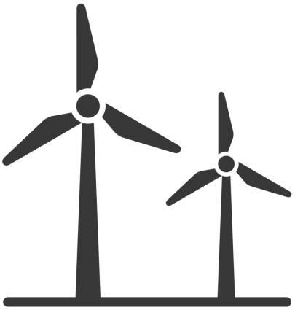
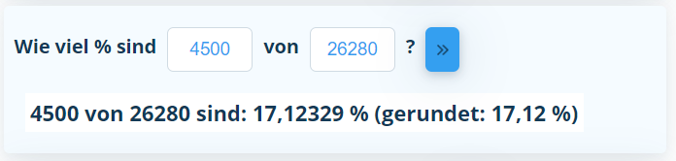
Was ist Strom?
Beispiel WKA Haldenstein – Ein Erfolgsprojekt
Installierte Leistung (Generatorleistung): 3 MW
Theoretisch maximale Energieerzeugung (ca.): 26’280 MWh (~ 26 GWh)
(3 MW * 24 Std * 365 Tage)
Die Anlage produziert im Mittel ca. 4’500 MWh (4.5 GWh)
Die WKA produziert 82.9% weniger Strom, als sie theoretisch könnte
Statt 3 MWh erzeugt dieses System im Schnitt nur ca. 0.5 MWh

Slide 27
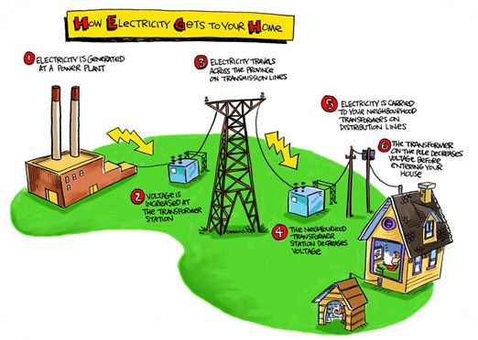
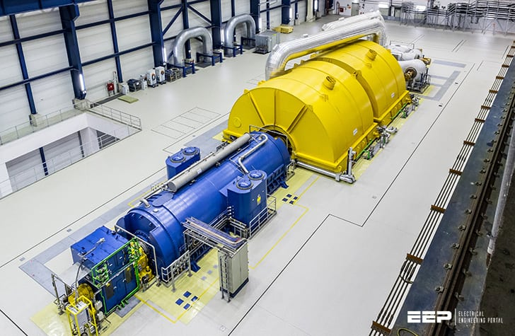
Was ist Strom?
Strom kann man nicht verbrauchen sondern nur umwandeln
«Strom» (=elektrische Energie) kann als «Produkt» erzeugt werden. Es gibt verschiedene Qualitätsstufen und Preise des Produkts «Strom»
Strom muss immer genau im Moment des «Verbrauchs» umgewandelt werden

Slide 28
Was ist Energie?
Strom ist Elektrische Energie
Elektrische Energie ist Maschinen-Nahrung
  Wenn Strom z.B. 4x teurer => Alles mindestens 4x teurer
  Maschinen stellen Maschinen her, die wiederum Maschinen herstellen
Wohlstand, Gesundheit, Naturschutz uvm. erfordern hoch verfügbare günstige zuverlässige Energie
  Ohne hoch verfügbare günstige Energie => kein Recycling!

Slide 29
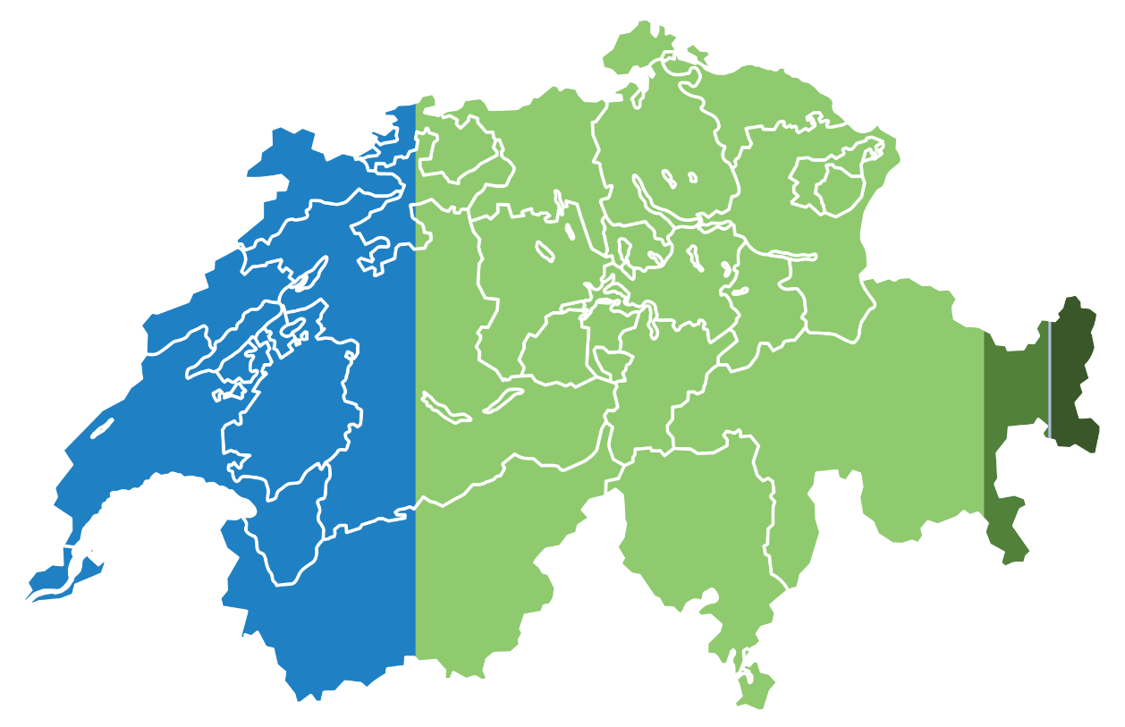
Woher kommt der Strom
Das Verhältnis zu den WKA-Plänen der Regierung
Gesamtproduktion Schweiz im Jahr 2022: 63‘500 GWh (63.5 TWh)
Solar 6.0%
3‘810 GWh
Wasserkraft 52.8%
33’528 GWh
Thermisch 4.5%
2’857 GWh
Kernkraft 36.4%
23‘114 GWh
Wind 0.3%
191 GWh
Quellen:
https://www.admin.ch/gov/de/start/dokumentation/medienmitteilungen.msg-id-94437.html
https://www.energy-charts.info/charts/energy_pie/chart.htm?l=de&c=CH&interval=year&year=2022

Slide 30
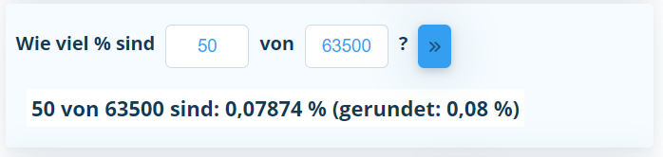
Woher kommt der Strom
Das Verhältnis zu den WKA-Plänen der Regierung
Projekt Windkraft in Appenzell A.Rh.: 50 GWh von 63‘500 GWh
Solar 6.0%
3‘810 GWh
Projekt Windkraft im A.Rh.
0.08%
50 GWh / Jahr (Priorität 1)
Wind 0.3%
190 GWh

Slide 31
Vielen Dank für Ihre geschätzte Aufmerksamkeit

Slide 32
Kernaspekte der Windkraft
Referent: Dino Duelli

Slide 33
Sachlichkeit
Windkraft ist ein sehr emotionales Thema
Informationen jeweils mit Quellenangabe
Informationen «besten Wissens»
Gewichtung der Informationen bitte selber vornehmen

Slide 34
Eignungsgebiete Windkraft AR
Standortbeurteilung gemäss der Studie:
Priorität | Ort | Anzahl Anlagen
Sehr gut geeignet (1. Priorität): | Risi/Gstalden (Heiden/Wald) Honegg (Trogen/Wald) Waldegg (Speicher/Teufen) | 4 4 3
Gut geeignet (Reservegebiete für künftige Entwicklungen, 2. Priorität): | Hochhamm (Urnäsch) Suruggen (Gais/Trogen) Sonder (Walzenhausen/Wolfhalden) | 4 8 3
Weniger gut geeignet (aktuell nicht empfohlen): | Altenstein (Heiden/Wolfhalden) Gäbris (Gais/Trogen) Hirschberg (Gais) Hohe Buche (Bühler/Speicher/Trogen) Kaien (Grub/Heiden/Rehetobel) | 1 6 5 5 3
TOTAL |  | 46

Slide 35
Zeitlicher Ablauf
Vernehmlassung Richtplanung im Herbst 2023
Genehmigung durch Kantonsrat und Bund
Ca. Mitte 2024: Richtplananpassung in Kraft
Ab 2024: Projekte können offiziell starten
  Projektstudie (UVP, Machbarkeit, etc.)
  Sondernutzungsplan (wohl kantonal!)
  Baubewilligung
Bau: Ab 2032 *)
*) Je nach Änderungen durch Parlament auch früher
Notes:
https://ar.ch/verwaltung/departement-bau-und-volkswirtschaft/amt-fuer-umwelt/energie/erneuerbare-energien/windenergie/

Slide 36
Wie funktioniert eine Windkraftanlage?
Ausnutzung der Bewegungsenergie des Windes
Einschaltgeschwindigkeit ca. 2-3 m/s (ca. 9 km/h), Produktion ab ca. 3 m/s
Geschwindigkeit Rotor aussen: ca. 300 km/h
Rotor: 300 t
Turm: 2’800 t
Fundament: 3’500 t
Total: ca. 7’000 t
Lebensdauer: 20-25 Jahre
Notes:
https://www.enercon.de/fileadmin/Redakteur/Medien-Portal/broschueren/pdf/EC_Datenblaetter_WEA_de.pdf, Enercon E138 EP4

Slide 37

Windgeschwindigkeit & Stromertrag
1 Glühbirne
8 Glühbirnen
64 Glühbirnen
2.5 m/s
5 m/s
10 m/s
Der Ertrag steigt in der 3. Potenz der Windgeschwindigkeit
Notes:
https://www.e-genius.at/lernfelder/erneuerbare-energien/grundlagen-windenergie/leistung-einer-windkraftanlage

Slide 38
Ohne Wind kein Strom
Zwei Probleme:
  Unregelmässiges Windaufkommen
  Meist zu geringe Windgeschwindigkeiten, die Stromproduktion hängt massiv von Windgeschwindigkeit ab
Windgeschwindigkeit | Beispiel | Stromertrag
Optimale Windgeschwindigkeit | 36 km/h (10m/s) | 100%
80% der optim. Windgeschwindigkeit | 29 km/h (8m/s) | 51.2%
50% der optim. Windgeschwindigkeit | 18 km/h (5m/s) | 12.5%

Slide 39
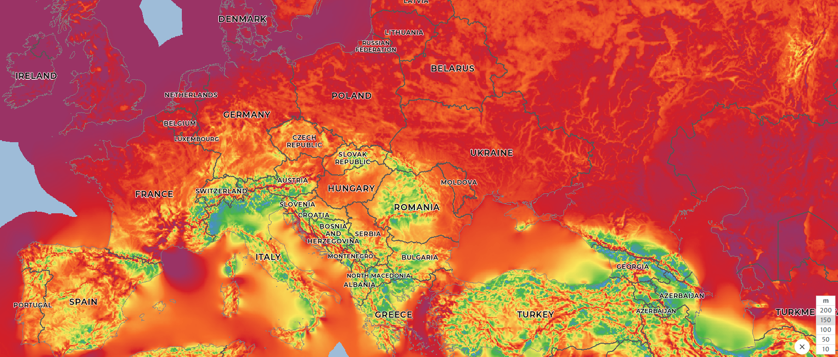

Europäischer Windatlas (150m)
Quelle: globalwindatlas.info, Modellierungen
Notes:
Detail: Österreich / pannonische Tiefebene. Da stehen alle österreichischen Windturbinen.
https://globalwindatlas.info/en

Slide 40
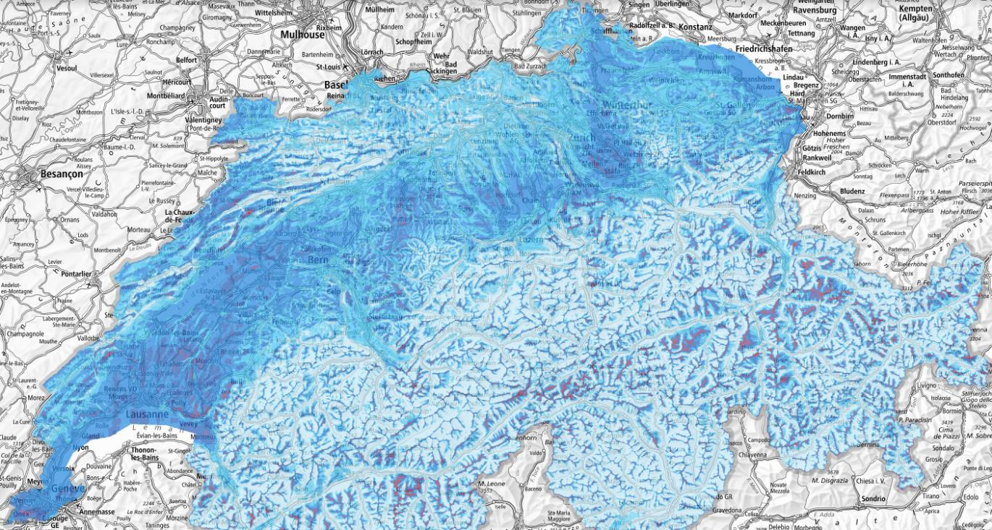
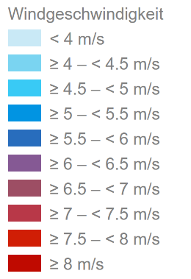
Windverhältnisse in der Schweiz
Nabenhöhe 150m
Notes:
https://map.geo.admin.ch/?lang=de&topic=energie&bgLayer=ch.swisstopo.pixelkarte-grau&layers=ch.bfe.windenergie-geschwindigkeit_h50,ch.bfe.windenergie-geschwindigkeit_h75,ch.bfe.windenergie-geschwindigkeit_h100,ch.bfe.windenergie-geschwindigkeit_h125,ch.bfe.windenergie-geschwindigkeit_h150&layers_visibility=false,false,false,false,true&catalogNodes=2419,2427,2480,2429,2431,2434,2436,2767,2441,3206&layers_opacity=0.75,0.75,0.75,0.75,0.75

Slide 41
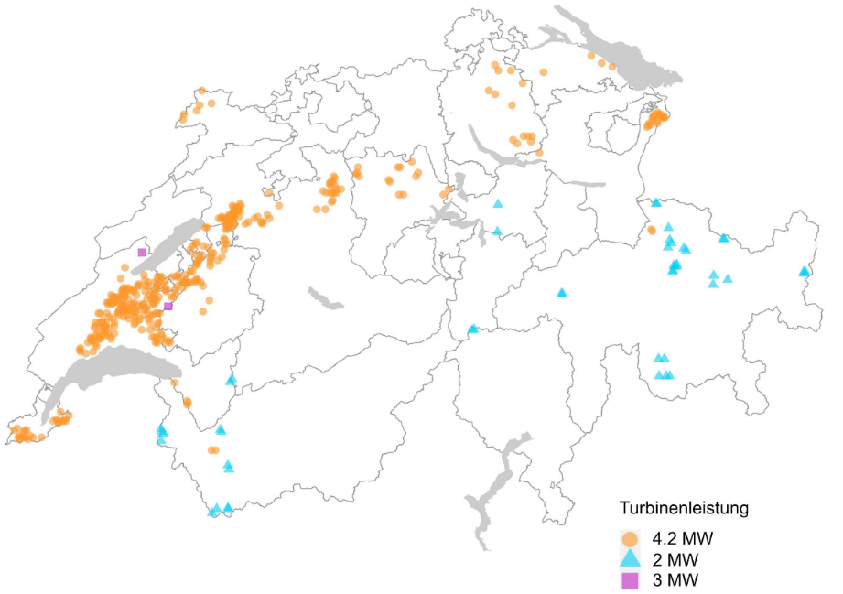
Intelligente Anordnung
Studie ETH (März 2023)
  Für 4.3 TWh ca. 760 Windkraftanlagen nötig
  Bei optimaler Aufstellung: 200 Anlagen weniger!
«Man muss etwas tun»
«Tun wir es intelligent»
Notes:
https://ethz.ch/de/news-und-veranstaltungen/eth-news/news/2023/03/wo-sollen-windraeder-in-der-schweiz-stehen.html

Slide 42
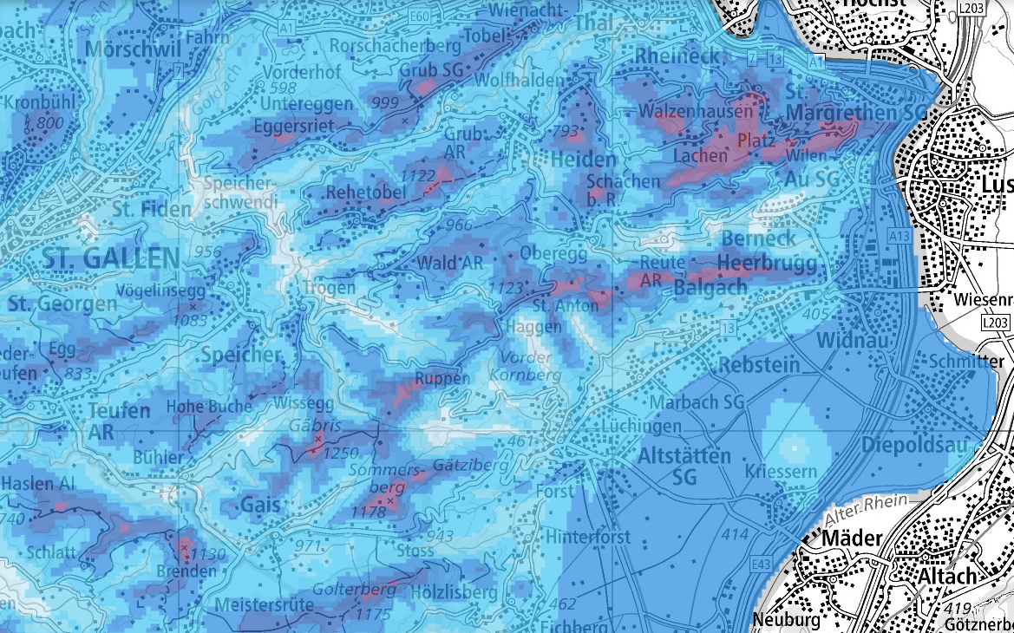
Windverhältnisse AR
Nabenhöhe 150m
Notes:
https://map.geo.admin.ch/?lang=de&topic=energie&bgLayer=ch.swisstopo.pixelkarte-grau&layers=ch.bfe.windenergie-geschwindigkeit_h50,ch.bfe.windenergie-geschwindigkeit_h75,ch.bfe.windenergie-geschwindigkeit_h100,ch.bfe.windenergie-geschwindigkeit_h125,ch.bfe.windenergie-geschwindigkeit_h150&layers_visibility=false,false,false,true,false&catalogNodes=2419,2427,2480,2429,2431,2434,2436,2767,2441,3206&layers_opacity=0.75,0.75,0.75,0.75,0.75

Slide 43
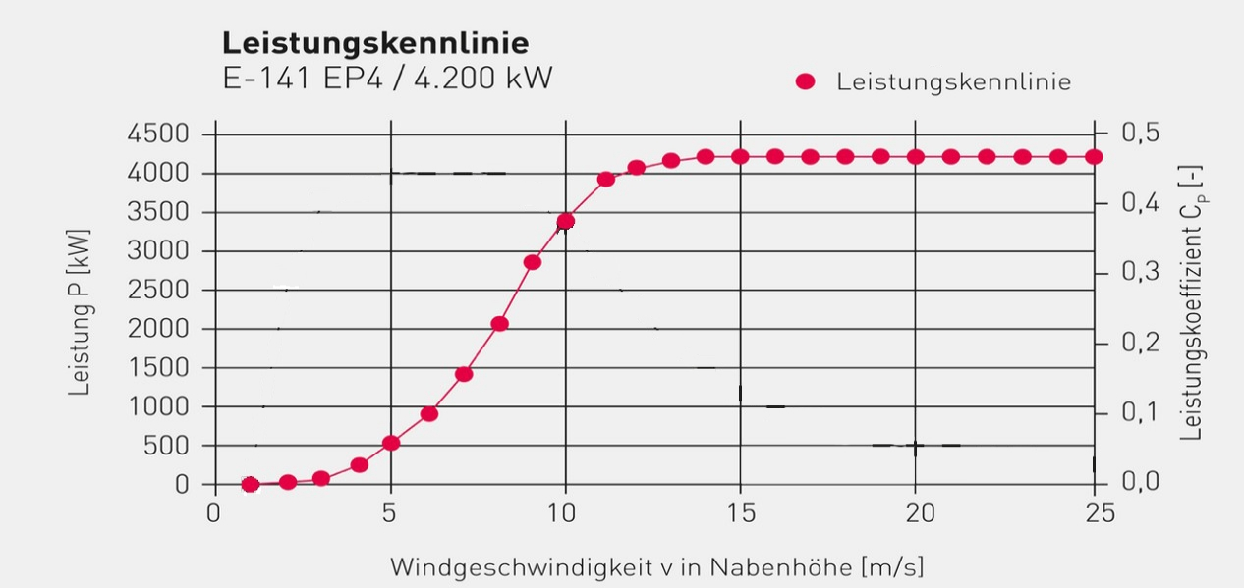
Leistungskennlinie
Mittlere Windgeschwindigkeit bei ca. 5.5 m/s

Slide 44
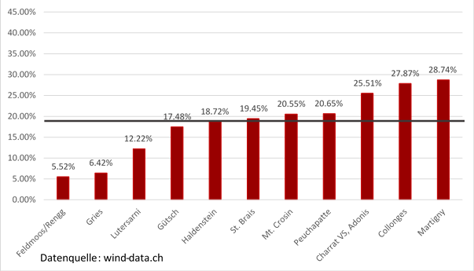
Auslastung Windturbinen CH 2018
Minimum für wirtschaftl. Betrieb (30%-40%)
Durchschnitt Schleswig-Holstein (31%)
Durchschnitt Schweiz (18.5%)
Gotthard 2022 (neuster Windpark Schweiz): 11.7%

Slide 45
Vergleich Offshore Windpark
Nordsee One
3’600 Volllaststunden (>41% Auslastung)
9.8 m/s durchschnittliche Windgeschwindigkeit
54 Anlagen
> 1 TWh / a (ca. 1/8 eines AKW)
Hollandse Kust Zuid
140 Anlagen
10.8 m/s durchschnittliche Windgeschwindigkeit
Flächenbedarf: 236 km² (Entspricht Fläche des Kanton AR)
Keine staatlich garantierte Einspeisevergütung nötig
6.5 TWh / a (2/3 eines AKW)
Notes:
https://de.wikipedia.org/wiki/Offshore-Windpark_Nordsee_One
https://de.wikipedia.org/wiki/Offshore-Windpark_Hollandse_Kust_Zuid
2022 mit 9’753 Gigawattstunden (GWh)
https://www.kkl.ch/unternehmen/medien/news/rekordhohe-stromproduktion-im-betriebsjahr-2022-1

Slide 46
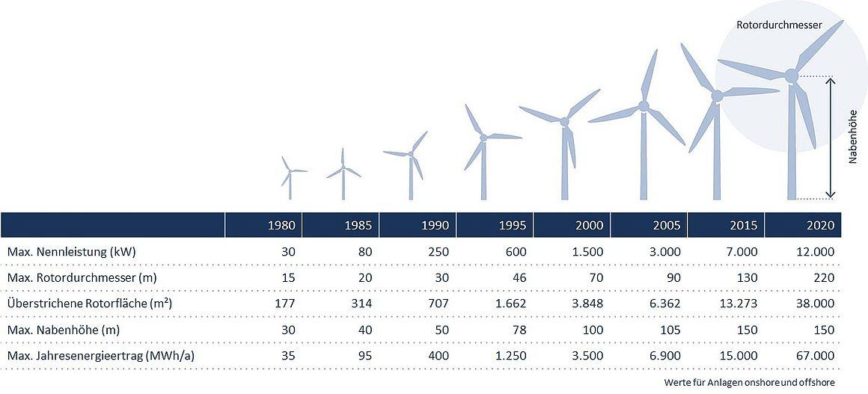
Immer grösser
Zukunft: >300 m hoch

Slide 47
Wachstum ohne Grenzen
Studie Windpark Thundorf TG: «Nabenhöhe über 100 m»
Effektives Projekt: Totalhöhe 246 m, Nabenhöhe 166 m
Richtpläne sind oft unverbindlich
Mont Crosin: Maximal 150 m Höhe erlaubt
Notes:
https://www.ekz.ch/de/ueber-ekz/unternehmen/engagement/windprojekt-thundorf/projekt.html

Slide 48
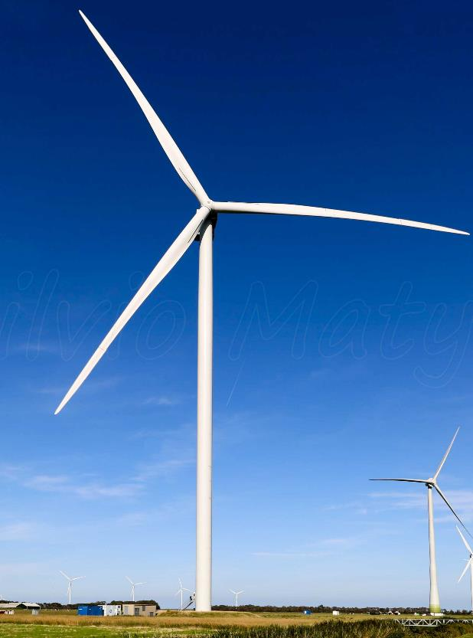
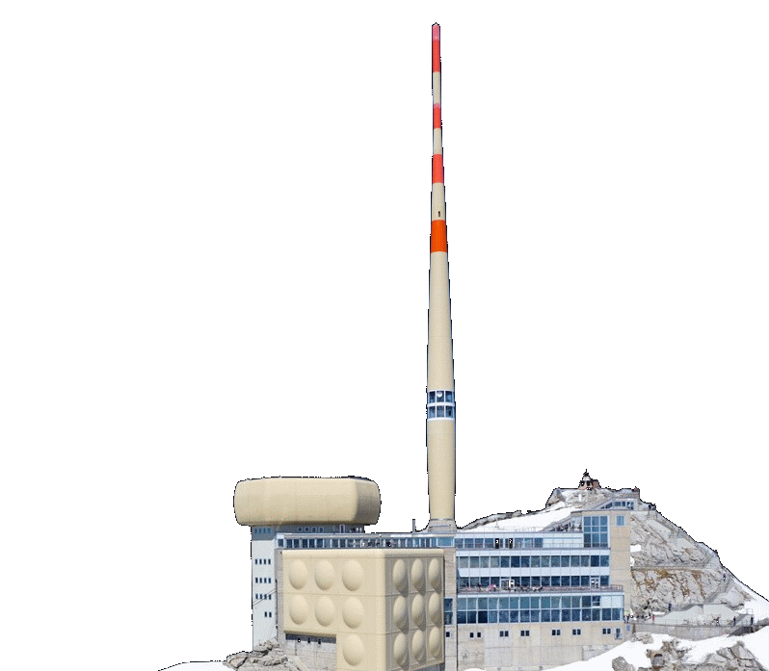
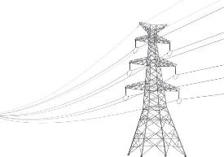
Dimensionen
240 m
123 m
50 m

Slide 49
Nutzen Windkraft Schweiz
700-1’000 Windkraftanlagen
=
5% des Stromverbrauchs
Notes:
Bedarf in Zukunft: 90 TWh, Ertrag pro WKA: 6.6 GWh/a
https://www.newsd.admin.ch/newsd/message/attachments/72771.pdf → 29.5 GWh/a mittels 4439 Anlagen, 6.6 GWh/a
Strombedarf: https://www.admin.ch/gov/de/start/dokumentation/medienmitteilungen.msg-id-92180.html#:~:text=Der%20Strombedarf%20in%20der%20Schweiz%20wird%20zunehmen.&text=Die%20Substitution%20von%20fossilen%20Energietr%C3%A4gern,90%20TWh%20im%20Jahr%202050.
Je nach Berücksichtigung Flugtreibstoff auch viel höhere Anzahl Windturbinen (aktuell: ca. 10 TWh), https://www.newsd.admin.ch/newsd/message/attachments/72159.pdf

Slide 50
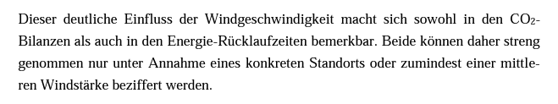
Vorteile von Windkraftwerken
Erzeugt Strom
CO₂-Ausstoss rel. klein (nicht null!), vergleichbar mit
  Wasserkraft
  Atomstrom
  Fotovoltaik

Slide 51
Nachteile von Windkraftwerken
Landintensiv (Tiefe Energiedichte des Windes)
  Abstand zwischen 3-5facher Rotordurchmesser
  Ca. 5 Anlagen pro km^2 möglich
Tiefe, grossflächige Landschaftsveränderungen
  Oft in landschaftlich sensiblen Gebieten (Hügel, Kreten)

Slide 52
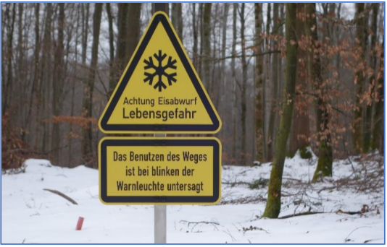
Nachteile von Windkraftwerken
Entwertet Naherholungsgebiete, teilweise Sperrung wegen Eiswurf nötig.
Warnschild Verenaforen / Deutschland hinter Schaffhauser Grenze

Slide 53
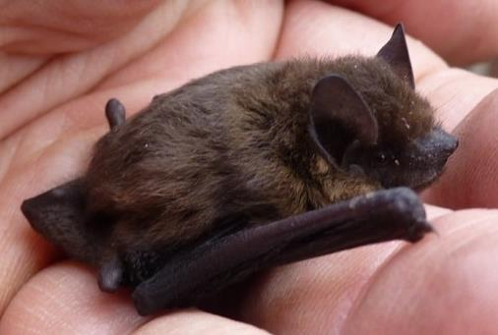
Nachteile von Windkraftwerken
Risikostoffe im Wald
  z.B. 220l Getriebeöl
Tötet Greifvögel, Störche und Fledermäuse, reduziert Biodiversität
Notes:
https://docplayer.org/212992634-Technische-beschreibung-enercon-windenergieanlage-e-138-ep3-e2-wassergefaehrdende-stoffe.html
2021 am Mt. Crosin erster Steinadler erschlagen. Angesichts von 2-3 Brutpaaren im CH Jura ein signifikanter Verlust, nachdem 2009 erstmalig nach 150 Jahren eine Steinadlerbrut im CH Jura nachgewiesen wurde.
Dabei stehen in der CH noch relativ wenige Windturbinen, bei weiterem Zubau wird es mehr Schlagopfer geben. Gem. Birdlife ist in den USA heute schon die Kollision mit Windturbinen die häufigste Todesursache von Steinadlern.
Lobby relativiert Vogelschlag mit Katzen: mehrheitlich verbreitete Arten, Kleinvögel betroffen
Fledermäuse: Hier wird in den Richtlinien zum Artenschutzabkommen Eurobats ganz explizit von Windkraftstandorten in Wäldern und in Waldnähe abgeraten.
U.a. wegen Vogel u. Fledermausschutz sprechen sich viele Umweltorganisationen sehr kritisch zu Waldstandorten aus.

Slide 54
Nachteile von Windkraftwerken
Schall (106 dB Nabe) sowie allfälliger Infraschall beeinträchtigen Lebensqualität der Bevölkerung
Entwertung von Immobilien
  Tiefere Häuserpreise von 20-30% bis hin zur Unverkäuflichkeit
  Bei deutlich höheren Abständen als in der Schweiz
Notes:
Entwertung Immobilien:
Erfahrungen Bilten GL (Bauprojekte gestoppt, Liegenschaftskäufe Sistiert), Befürchtungen Regierungsrat «schreckt Neuzuzüger ab»)
Studien & Erfahrungen im Ausland
deutsche Studie zeigt Wertverlust bis zu einer Distanz von 8-9 Kilometern, wobei besonders ältere Häuser in ländlicher Gegend betroffen sind
HEV Winterthur hat ebenfalls schon einen Artikel mit entsprechender Warnung publiziert
Nassauer Sparkasse warnt auf ihrer Webseite explizit: «Windräder können ein Grundstück abwerten»
Schall: Das schlimmste ist nicht die Lautstärke selber, sondern die Art des Schalls: repetitiv (pulsierendes Wummer) – vergleichbar Wasserhahn, schlecht eingestellte Heizung. Völlig entkoppelt von menschlichen Ruhezeiten,
Infraschall: Hohe Reichweite, durchringt übliches Mauerwerk. Studien nicht eindeutig, aber viele Betroffene klagen über immer gleiche Symptome, in F gerichtlich anerkannt.
Gelegentlich gehörtes Argument «es ist nur eine Minderheit der Bevölkerung auf Infraschall sensibel»
Vorsorgeprinzip

Slide 55
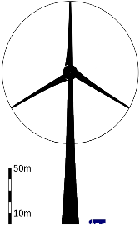
Abstandsvorschriften
Schweiz (LSV)
Baden-Württemberg, Basel-Land, Triengen LU
240 m
Dänemark (4H), Oberösterreich
Österreich (Niederösterreich)
Hessen, Bayern (ab 2023)
Bayern (10H)
(bis 2022)
Ca. 250 m
700 m
1000 m
1200 m
2400 m

Slide 56
Optische Bedrängung (Überhangeffekte)
Vorderhaus
Dorf Teufen

Slide 57
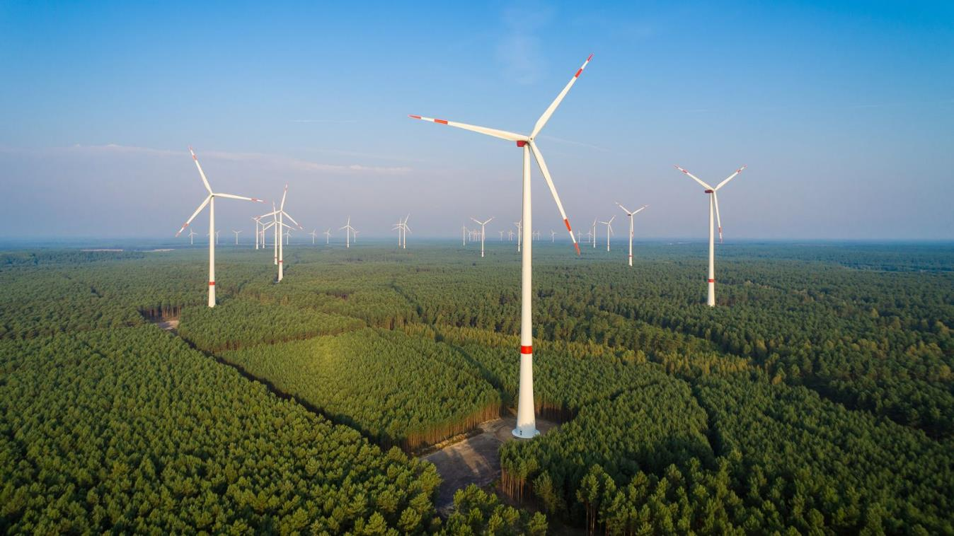
Waldrodungen, Zufahrtswege

Slide 58
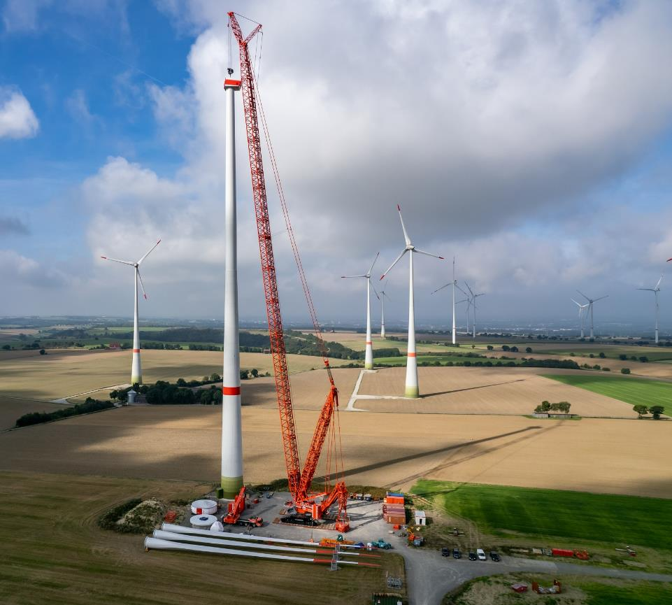
Bau im Flachland

Slide 59
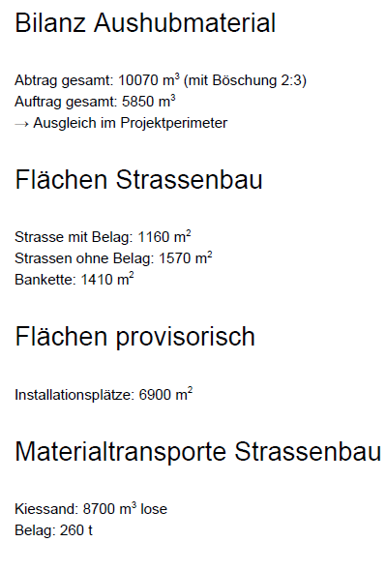
Bau in den Voralpen
Hohe Bau- und Erschliessungskosten
Strassen: Neubau oder massive Verbreiterungen und Verstärkungen nötig
Starke Eingriffe in das Gelände
Waldrodungen für Strassen
Muss ganzjährig befahrbar sein (Winterdienst!)
Montageplatz bleibt bestehen
Quellen/Grundwasser!
16’000 Tonnen
1’000 – 2’000 Fahrten nötig
Notes:
Zahlen rechts Windparkprojekt «Honegg» - alte Strassenführung (durch S2-Schutzzonen). Neue Strasse voraussichtlich mit mehr Terrainveränderungen.

Slide 60
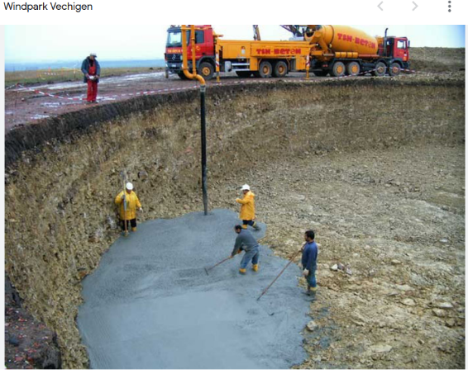
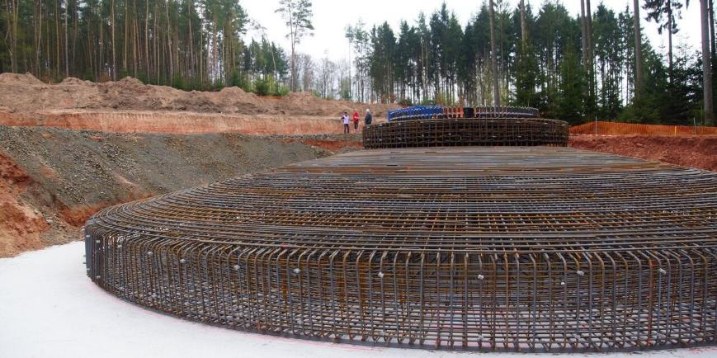
Negative Auswirkungen
Bodenversiegelung für schwerlastfähige Zufahrtsstrassen und tonnenschwere Betonfundamente
Fundament: Ca. 20m Durchmesser, mehrere Meter tief - oder Pfahlgründung oder beides
Insgesamt durchzogene Ökobilanz – abhängig von der ökologischen Qualität des Standortes
Notes:
Betonfundamente:
Rückbau meist nicht verbindlich geregelt, häufig wird nur bis 1.5 Meter unter Bodenniveau zurückgebaut.
Entwerten Boden dauerhaft in landwirtschaftlicher und ökologischer Hinsicht (Staunässe Wurzelwachstum)
Ökobilanz:
Wird noch schlechter wenn Wald gerodet werden muss (CO2, Biodiversität)
Grosse Materialmengen werden benötigt und müssen transportiert werden, für eine relativ geringe Stromausbeute.
Benötigt Rohstoffe (seltene Erden, für gewisse Rotortypen Balsaholz) für eine relativ geringe Stromproduktion.
Entsorgung der Rotorblätter ist ungelöst, werden im Ausland in Deponien entsorgt. Mont Crosin->alte Turbinen wurden nach Weissrussland exportiert (da erwarte ich keine umweltgerechte Entsorgung)

Slide 61
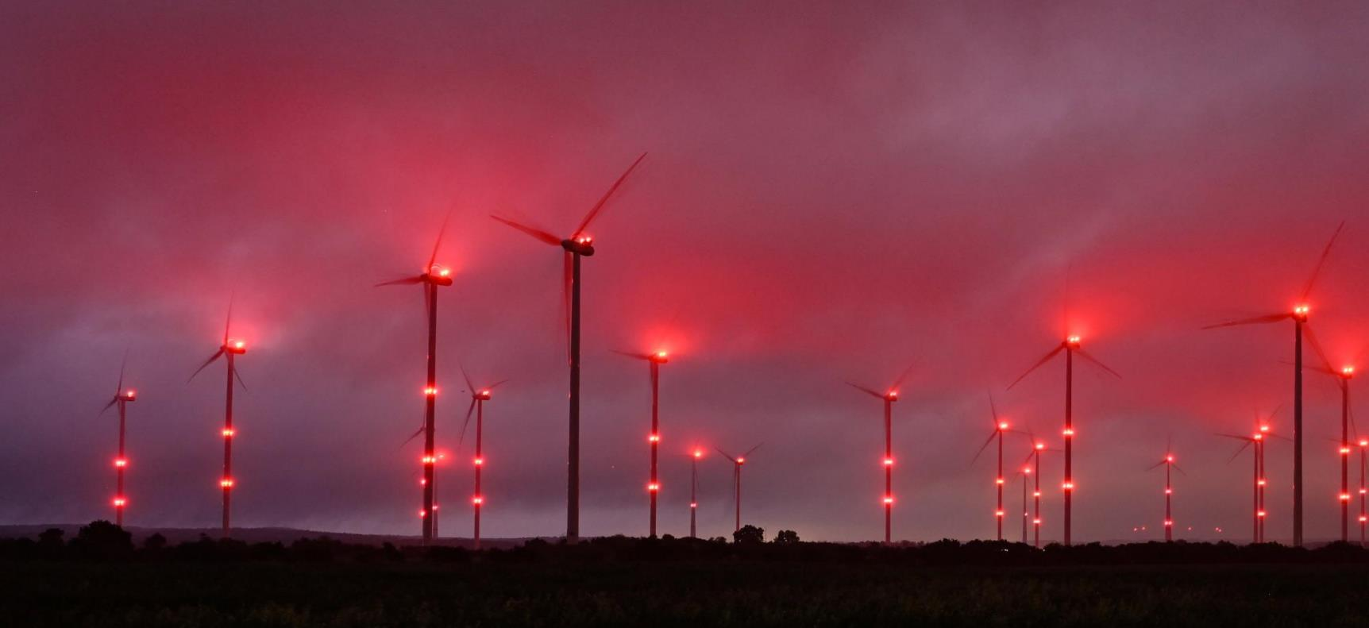
Lichtverschmutzung

Slide 62
Nachteile von Windkraftwerken
Massive Subventionen
Investoren erhalten…
  entweder: 60% der Investitionskosten
  - oder -
  gleitende Marktprämie für Strompreise
Notes:
https://suisse-eole.ch/de/

Slide 63
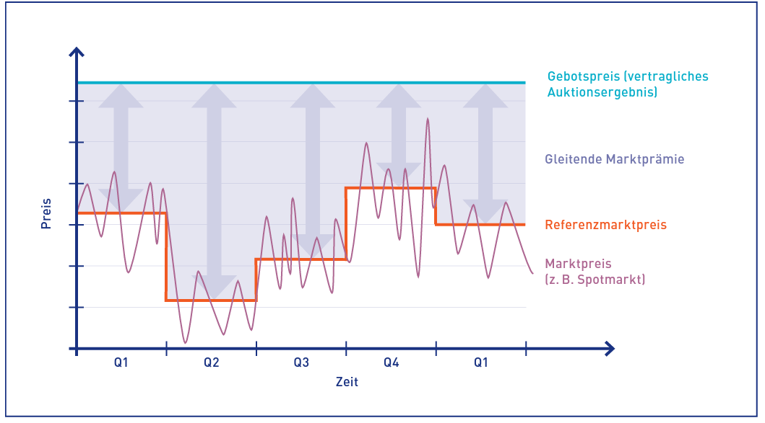
Gleitende Marktprämie
Notes:
https://aeesuisse.ch/wp-content/uploads/2022/05/Argumentarium_Pro_Gleitende_Marktpra%CC%88mie-20211208_V2.pdf

Slide 64
Schweiz: Sehr dicht besiedelt
Optimal wären Bergstandorte (Windaufkommen, Abstand)
Erschliessung aber schwer möglich
Kleinräumigkeit der Landschaft → beengte Platzverhältnisse
Folge: Wahl von ungeeigneten Standorten
→ Zu nahe an den Wohnbauten, daher Immissionen
Grosse und weit sichtbare Eingriffe ins Landschaftsbild
Oft auch im Wald
Massive Konflikte zwischen Energieerzeugung und Lebensqualität
Reduktion der Standortqualität

Slide 65
Lehren aus Corona / Siedlungsdruck
Erkenntnis: Lebensqualität durch intakte Umwelt
Siedlungsdruck in CH steigt
Umso wichtiger: Intakte, ruhige Rückzugsorte
Bewusste Wertschätzung und Schutz von Erholungsoasen
Appenzellerland = Landschaft

Slide 66
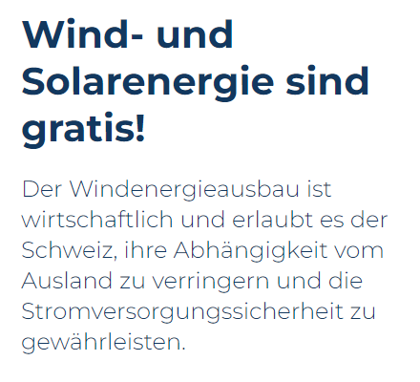

Windkraftmythen
«Die Sonne und der Wind schickt keine Rechnung»
Oder (fast peinlich):
Fakt: Windenergie ist in der Schweiz mindestens 3-4 Mal teurer als an guten Windstandorten in Europa
Notes:
https://suisse-eole.ch/de/

Slide 67
Windkraftmythen
«Windkraftanlagen brauchen keinen Platz»
Fakt ist:
  In dieser Aussage wird nur die Sockelfläche berücksichtigt
  Die Raumwirksamkeit und das Bauwerk ab Boden wird nicht mitgezählt
  Der Platzbedarf ist riesig

Slide 68
Windkraftmythen
«Moderne Schwachwindanlagen bringen auch viel Ertrag an windschwachen Schweizer Standorten»
Fakt ist:
  Die Energie im Wind ist definiert durch Luftdichte und Windgeschwindigkeit
  «Schwachwindanlagen» sind einfach viel grösser → noch grösseren Einfluss auf das Landschaftsbild
  In der Physik gibt es (leider) keine Wunder

Slide 69
Windkraftmythen
«Lokale Wertschöpfung – das Geld bleibt hier»
Fakt ist:
  Es gibt keine schweizerischen Windkraftanlagenhersteller
  Hersteller: China, Deutschland, Dänemark, Spanien
  Risiko: China wird Weltmarktführer, Ersatzteile!?
  Lokale Unternehmen für Strassen, Stromleitungen, Waldabholzungen
  «Steuern der Windparkbetreiber»: Sind nur umverteilte Subventionen (Nullsummenspiel, keine Wertschöpfung)
  Lokaler Tages-Tourismus: Analog Autobahnen 1960…?
Notes:
https://www.ingenieur.de/technik/fachbereiche/energie/das-9-groessten-windradhersteller-welt/

Slide 70
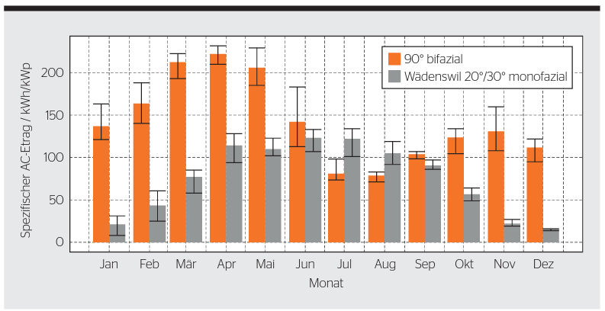
Windkraftmythen
«Windkraft und Fotovoltaik ergänzen sich perfekt»
«Windkraft liefert zwei Drittel im Winter, wenn die PV wenig liefert»
Fakt ist:
  CH: Wenig Wind, aber viel Sonne (Wallis = fast Sahara)
  Alpine PV-Anlagen liefern 50% des Ertrags im Winter
  Für 4 TWh/a wären 10 km² PV Fläche nötig (ca. 3x3km) – in menschenleerem Gebiet möglich
Notes:
https://suisse-eole.ch/de/
https://www.zhaw.ch/storage/lsfm/institute-zentren/iunr/erneuerbare-energien/dokumente/projektseiten/alpenstrom-davos/2022_10_rohrer_ist_alpine_pv_sinnvoll.pdf
Berechnung Ertrag: https://www.baublatt.ch/bauprojekte/grengiols-solar-gigantische-photovoltaik-anlage-im-wallis-geplant-32628, 5km^2 = 2 TWh

Slide 71
Windkraftmythen
«Windkraft kann x Haushalte versorgen»
Fakt ist:
  Haushalte verbrauchen 1/3 des Strombedarfs
  «Versorgen» heisst: Bei Bedarf liefern. Das kann Windkraft nicht.
  Gemeint ist: «Die erzeugte Strommenge entspricht der verbrauchten Strommenge von x Haushalten»

Slide 72
Fotovoltaik im Turbomodus
Zubau Windkraft harzt
Zubau Fotovoltaik: Knapp 1 GW (peak) pro Jahr (entspricht ca. 1 TWh/a)
…und dies weitgehend problemlos
Bau und Transport auch in unwegsamem Gelände problemlos möglich (Modulgewicht: 20kg)
Notes:
https://www.blick.ch/wirtschaft/soviel-leistung-wie-ein-akw-neuer-rekord-beim-schweizer-solar-zubau-id18228116.html
Zahlen auf Swiss Energy-Charts noch nicht offiziell veröffentlicht.

Slide 73
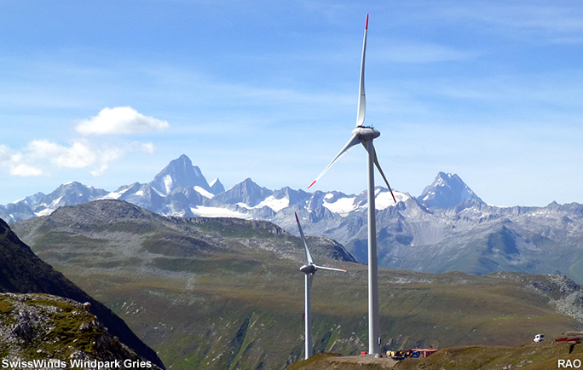
Guter Standort: Windpark Gries, VS
Menschenleere Gegend
Stromtrassen bereits am Ort
Erschliessung vorhanden

Slide 74
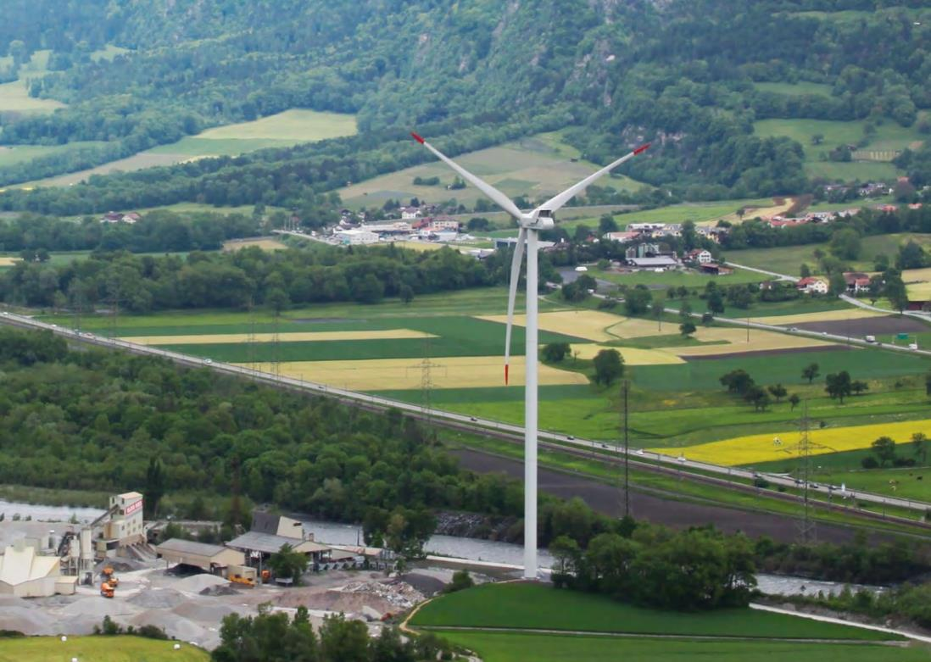
Guter Standort: Anlage Haldenstein, GR
Vorbelasteter Standort
Problemloser Zugang
Geringe Sichtbarkeit
Viel Abstand zum Dorf
Sehr gute Pilotanlage
Volle Kostentransparenz
Notes:
Einzige Grossanlage in der Ost-Schweiz
Vergleichen mit Oberfeld!

Slide 75

Standort Haldenstein
Trotz gutem Standort und KEV-Subventionen: Finanziell grosses Risiko
Marktpreise 2019: Ca. 4-6 Rappen / kWh (aktuell höher)
Gestehungskosten Haldenstein: 15-16 Rappen / kWh
Notes:
https://www.energy-charts.info/charts/price_spot_market/chart.htm?l=de&c=CH&interval=year&year=2019&legendItems=000001000

Slide 76
Warum werden hierzulande
Windturbinen gebaut?
Ein “ökologisches” Zeichen setzen
  Windturbinen werden fälschlicherweise als “CO₂-neutral” betrachtet
  “Symbol” für Nachhaltigkeit
  Politiker können zeigen, dass sie “etwas tun”
Viele Menschen kennen das geringe Produktions-Potential und die Grössenordnungen nicht
Angst vor Strommangel / Politik im Panikmodus
Notes:
Ökologisches Zeichen:
Nicht CO2-neutral (wie keine Art der Stromprod.) Stossen zwar kein CO2 im Betrieb aus (wie auch Solarpanele, Wasserkraftwerke und AKWs)
Studie des BAFU: CO2 Bilanz über gesamte Lebensdauer viel schlechter als Wasserkraft und schlechter als AKW
Windturbinen konnten sich als Symbol für «Nachhaltigkeit» etablieren und werden sehr häufig als Bild verwendet, wenn es um «Nachhaltigkeit» geht (z.Bsp. Nachhaltige Anlageinstrumente von Banken, «Nachhaltigkeits»-Bekenntnis von Firmen, …)
Unkenntnis:
Zahlen werden vielfach als «anstrengend» und langweilig empfunden und die Auseinandersetzung damit deshalb vermieden
Politik im Panikmodus:
Versorgungssicherheit und Strommangel sind tatsächlich eine ernsthafte Herausforderung
Windturbinen tragen aber nicht zur Lösung bei, nur sehr wenig zur Stromproduktion und überhaupt nichts zur Versorgungssicherheit.
Mittel besser da investieren, wo sie effizient zur Problemminderung beitragen.

Slide 77
Warum werden hierzulande
Windturbinen gebaut?
Es gibt Gewinner:
  Stattliche Subventionen, dadurch für Betreiber (meist) ein Geschäft mit Gewinn
    KEV (ausgelaufen) = Windkraftanlagen finanzierbar (21.5 Rappen / kWh)
    Neu 60% der Investitionskosten oder gleitende Marktprämie
  Anlagehersteller können ihre Produkte (Windturbinen) verkaufen, lukrative Serviceverträge
Notes:
Subventionen:
Niemand würde in der Schweiz Windturbinen bauen, würden diese nicht massiv subventioniert.
23 Rp./kWh garantierter Abnahmepreis (bis 2022)
Pachtzinsen:
Landeigentümer werden mit hohen Pachtzinsen geködert, das Risiko von Grundstückschädigungen bei Unfällen und möglicherweise ungeregelte Fragen zum Rückbau werden dabei ausgeblendet.
Anlagehersteller:
Ausländische Grosskonzerne wie Siemens oder General Motors hoffen auf einträgliche Geschäfte durch die Erstellung der Anlagen – wie viel Strom diese dann produzieren wenn sie einmal gebaut sind, interessiert Anlageherstellern nicht.
Windkraft wird seit 2001 aktiv und mit beträchtlichem finanziellem Einsatz durch SuisseEole beworben. Finanziert wird SuisseEole mit Mitteln des Bundes und mutmasslich auch durch Konzerne mit entsprechenden Interessen.

Slide 78
Alternativen
Fotovoltaik → Bsp: Kanton AR: Häuser/Altbauten, Umfahrung Teufen, Stalldächer, auch alpine Freilandflächen?
Verbrauchseinsparung (Effizienzmassnahmen sparen Strom und Kosten)
  Bausubstanz AR sanierungsbedürftig
Geothermie
  Vernachlässigt (ES 2050: 4 TWh/a)
Biomasse / Biogas
  Kanton verfügt über Rohstoffe
Import von CO₂-neutralen Energieträgern
Notes:
“Man muss doch etwas tun”….
Verbrauchseinsparungen:
Effizienzmassnahmen (Herbst 2022 Studie des BfE in den Medien: ¼ bis 1/3 des Stromverbrauchs liesse sich ohne Komforteinbussen einsparen).
Rechenzenter benötigen heute schon 4 Prozent des landesweiten Stromverbrauchs, Tendenz ist steigend, Nutzen teilweise fraglich.
Nur Niederlande hat in Europa mehr Rechenzentren pro Einwohner als CH
Geothermie (wir leben auf einem Feuerball und klagen über Energieprobleme)
sträflich vernachlässigt; Botschaft BR zur Energiestrategie 2050 legt hier (geringfügig) höhere Ziele fest als für Windkraft
dauernd verfügbar, keine Landschaftsschädigung
Heute kein Fracking mehr (Erschütterungen Basel / St. Gallen), sondern Tiefenbohrung
Kompetenzen im Kanton (Vertigo Bohrlabor im Innovationspark Dübendorf, Institut GEG ETH Zürich)
Echte Innovation die dem ganzen Land zugute kommen könnte (im Gegensatz zu im Ausland eingekauften Windturbinen).
Biomasse/Biogas hätte gerade in landwirtschaftlich geprägten Gegenden viel Potential

Slide 79
Zusammenfassung
Windkraft bleibt in der dicht besiedelten Schweiz eine grosse Herausforderung (wenig Platz, wenig Wind, hohe Kosten)
Der energetische Beitrag von Windkraft wird massiv überschätzt, die Schäden unterschätzt
Vorteile
Lokale Stromerzeugung
Relativ CO₂-arm
Nachteile
Massive Eingriffe in Natur
Lärm, Sichtbarkeit, Immobilienverluste
Hohe Kosten

Slide 80
Ihre Möglichkeiten
Sie finden Windkraftwerke in Teufen gut:
  Investieren Sie in Windkraftanlagen und werden Sie reich!
  …allerdings: Anlage Haldenstein trotz bester Voraussetzungen finanziell am Limit

Slide 81
Werden Sie aktiv
Werden Sie Mitglied bei uns – Sie erhalten die wichtigsten Informationen per Mail
Teilnahme an Vernehmlassung zum neuen Richtplan SG (bis 30.09.23)
  https://www.freie-landschaft-sg.ch/richtplan
Teilnahme an Vernehmlassung zum neuen Richtplan AR (ab Herbst 2023)
Gemeindeinitiative: Mindestabstand zu Wohngebäuden: Abstand von «4 x Höhe» im Baureglement
Risiko: Aushebelung der Gemeindeautonomie: Kantonaler Sondernutzungsplan
→ Keine Abstimmung in Teufen möglich!

Slide 82
Offene Diskussion

Slide 83
Besten Dank für Ihr Interesse

